Slide 1
中国共产党百年奋斗的历史经验
坚持胸怀天下
中共宜兴市委党校 宣讲人：许明亮
2021年12月

Slide 2
第一个问题：我们为什么能胸怀天下？
第二个问题：我们是如何做到胸怀天下的？
第三个问题：我们怎样才能继续坚持胸怀天下？
目 录

Slide 3
一
我们为什么能胸怀天下？

Slide 4
★
首先，“胸怀天下”中华民族的优良品质。
其次，作为一个马克思主义政党，中国共产党天生就是一个胸怀天下的政党。

Slide 5
二
我们是如何做到胸怀天下的？

Slide 6
新民主主义革命时期
社会主义革命和社会主义建设时期
改革开放和社会主义现代化建设时期
入内容
输入内容
中国特色社会主义新时代
输入内容

Slide 7
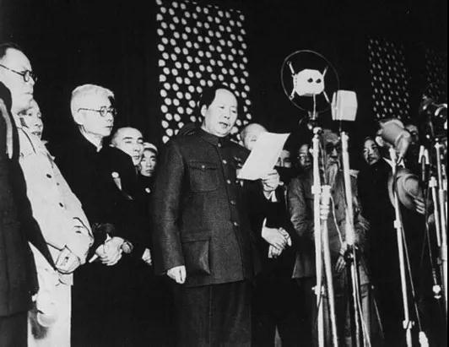

Slide 8
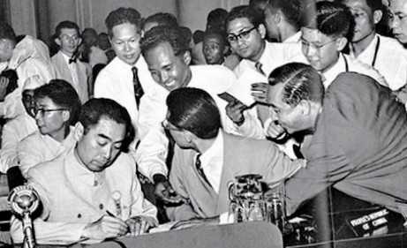
1955年4月
万隆会议

Slide 9
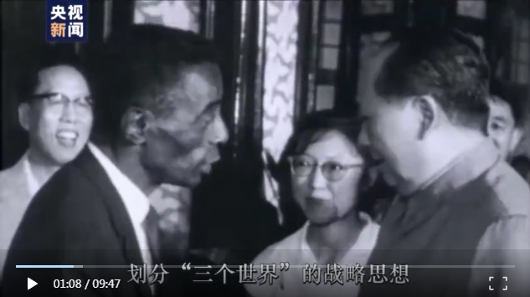

Slide 10
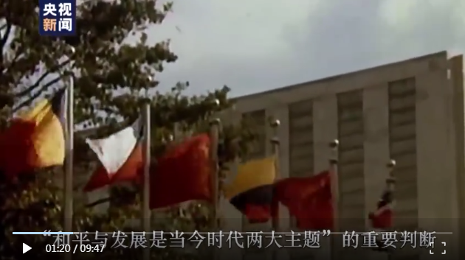

Slide 11
人类命运共同体

Slide 12
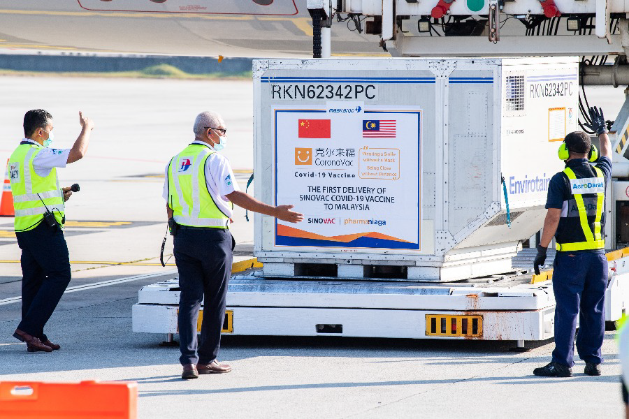
携手抗疫：
彰显了危急时刻的中国担当
2月27日，马来西亚向中国科兴公司订购的首批新冠疫苗抵达吉隆坡国际机场。

Slide 13
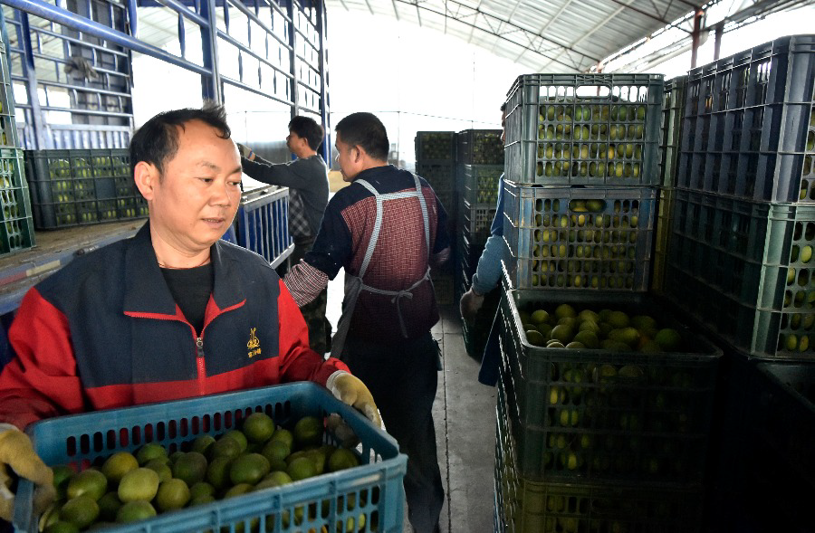
减贫合作：
彰显了立己达人的世界情怀
2018年12月23日，工人在桂林市雁山区一家罗汉果企业搬运罗汉果。

Slide 14
一带一路：
打通了互联互通的发展大道
10月15日，“澜沧号”动车组通过中老友谊隧道内的两国边界

Slide 15
绿色发展：
彰显了我们着眼文明的长远抉择
6月7日在云南昆明市晋宁区夕阳彝族乡拍摄的野象

Slide 16
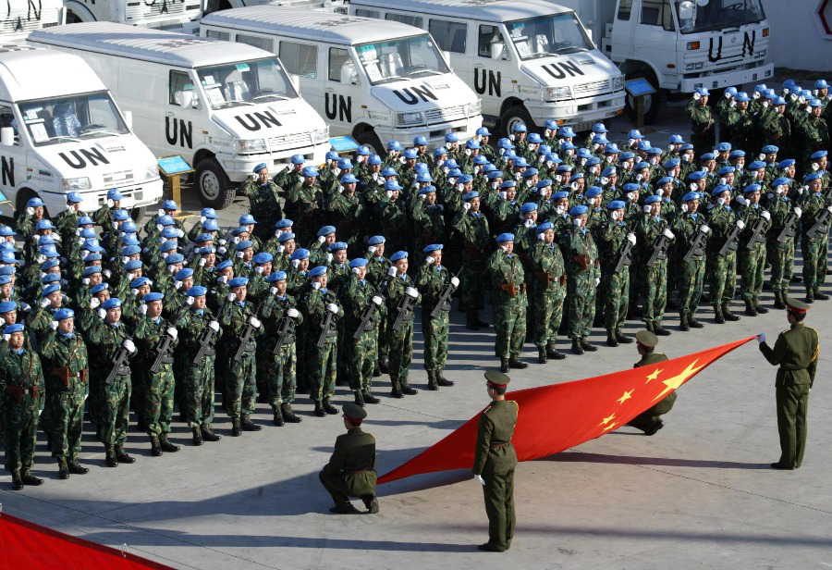
和平发展：
彰显了我们命运与共的矢志追求
2003年12月9日，中国赴利比里亚维和部队运输连官兵出发前面向国旗庄严宣誓。

Slide 17
三
我们怎样才能继续坚持胸怀天下？

Slide 18
一 要有世界眼光
二 要推动构建人类命运共同体
三 要把自己的事情办好

Slide 19
只要我们坚持和平发展道路，既通过维护世界和平发展自己，又通过自身发展维护世界和平，同世界上一切进步力量携手前进，就一定能够不断为人类文明进步贡献智慧和力量，同世界各国人民一道，推动历史车轮向着光明的前途前进。
谢 谢 ！

